Slide 1
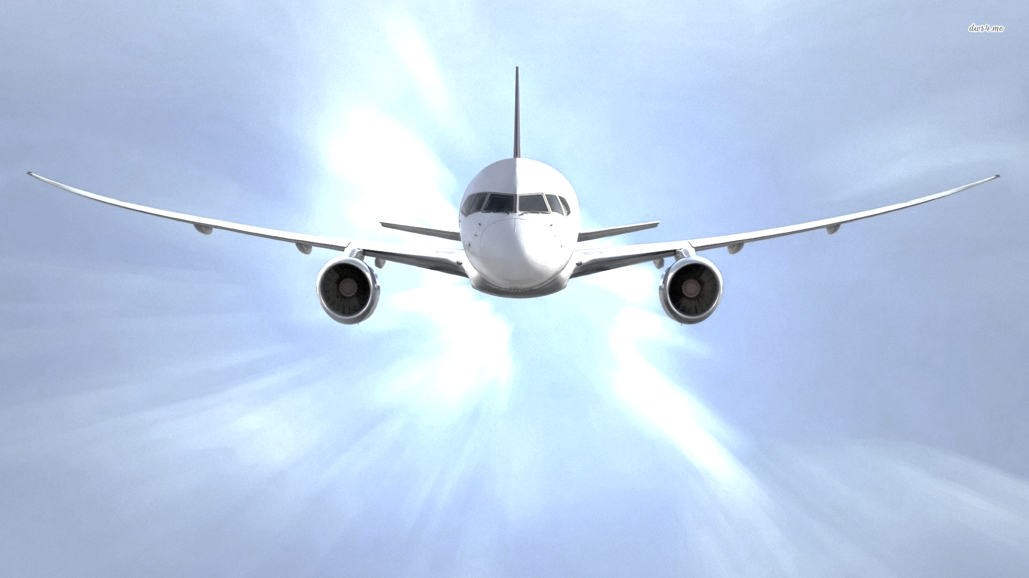

ΔΥΝΑΜΙΚΗ ΚΑΙ ΕΛΕΓΧΟΣ ΠΤΗΣΗΣ
8Α: ΣΥΣΤΗΜΑΤΑ ΕΠΑΥΞΗΣΗΣ ΤΗΣ ΕΥΣΤΑΘΕΙΑΣ

Slide 2
ΣΥΝΟΨΗ
ΣΥΣΤΗΜΑΤΑ ΕΛΕΓΧΟΥ ΠΤΗΣΗΣ
Συστήματα επαύξησης ευστάθειας και αυτόματοι πιλότοι
Ρόλος συστημάτων επαύξησης της ευστάθειας
ΑΡΧΙΤΕΚΤΟΝΙΚΗ ΗΛΕΚΤΡΟΝΙΚΩΝ ΣΥΣΤΗΜΑΤΩΝ ΕΛΕΓΧΟΥ ΠΤΗΣΗΣ
ΤΥΠΟΙ ΚΑΙ ΝΟΜΟΙ ΕΛΕΓΧΟΥ ΣΥΣΤΗΜΑΤΩΝ ΕΠΑΥΞΗΣΗΣ ΕΥΣΤΑΘΕΙΑΣ
Αύξηση διαμήκους ευστάθειας και απόσβεσης πρόνευσης
Απόσβεση πρόνευσης (ΣΑΕ με ανάδραση του q – Pitch Damper)
ΣΑΕ επαύξησης της στατικής ευστάθειας
ΣΑΕ μικτής ανάδρασης
Αύξηση εγκάρσιας ευστάθειας και απόσβεσης
Απόσβεση Ολλανδικής Περιστροφής (ΣΑΕ με ανάδραση του r – Yaw Damper)
Απόσβεση περιστροφής (ΣΑΕ με ανάδραση του p – Roll Damper)

Slide 3
Εισαγωγή
ΠΡΟΒΛΗΜΑ:
Η περίπτωση που το αεροσκάφος δεν διαθέτει τα επιθυμητά δυναμικά χαρακτηριστικά, είναι απαραίτητη η τροποποίηση του σχεδιασμού του.
Πρακτικά αδύνατη η τροποποίηση του αεροδυναμικού σχεδιασμού, κυρίως στο τελικό στάδιο του σχεδιασμού.
Συχνά το πρόβλημα πηγάζει από την απαίτηση επιχείρησης σε εκτεταμένο φάκελο πτήσης.
ΛΥΣΗ:
Η τεχνητή τροποποίηση των δυναμικών χαρακτηριστικών, για αύξηση των χαρακτηριστικών ευστάθειας.

Slide 4
Εισαγωγή
ΥΛΟΠΟΙΗΣΗ:
«Σύστημα Επαύξησης της Ευστάθειας» (Stability Augmentation System-SAS):
Συστήματα κλειστού βρόχου (closed loop) με εισαγωγή αρνητικής ανάδρασης την απόκριση του αεροσκάφους (σήματα εξόδου).
Τα μεγέθη απόκρισης του αεροσκάφους μετρούνται με κατάλληλους αισθητήρες.
Μέσω κατάλληλων συστημάτων ελέγχου και επενεργητών, οδηγούν κατάλληλα τους μηχανισμούς αεροδυναμικού ελέγχου του αεροσκάφους (π.χ. επιφάνειες ελέγχου).
«Επαυξημένο αεροσκάφος» (augmented aircraft):
Το σύνολο των αυτομάτων αυτών συστημάτων μαζί με τα μηχανικά και δομικά μέρη του αεροσκάφους.

Slide 5
Συστήματα Ελέγχου Πτήσης (Flight Control Systems - FCS)
FCS = SAS + Autopilots
«ΑΥΤΟΜΑΤΟΙ ΠΙΛΟΤΟΙ» (AUTOPILOTS):
Ένα διαφορετικό σύνολο ΣΑΕ που επιτρέπουν στον πιλότο να εκτελεί διάφορους ελιγμούς με αυτόματο τρόπο.
Απελευθερώνουν τον πιλότο από το μονότονο έργο της χειροκίνητης πτήσης σε σταθερές συνθήκες.
Υποβοηθούν τους χειρισμούς που απαιτούνται για την εκτέλεση ελιγμών ακριβείας υπό δυσμενείς συνθήκες.
Οι λειτουργίες του ποικίλουν από τις πιο απλές (π.χ. διατήρηση του ύψους ή της ταχύτητας) έως τις πιο πολύπλοκες (π.χ. αυτοματοποιημένη πλοήγηση ή διαδικασία προσγείωσης).
Τα συστήματα αυτομάτων πιλότων μελετούνται εκτεταμένα στο Β’ μέρος του Κεφ.8.

Slide 6
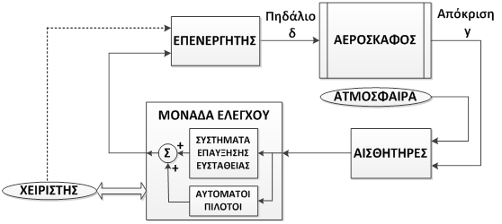
Ηλεκτρονικά συστήματα ελέγχου πτήσης (Electronic Flight Control Systems - EFCS)
Νόμοι ελέγχου (control laws) και αντίστοιχες ηλεκτρονικές μονάδες ελέγχου (ρυθμιστές /controllers), δομούνται σε δύο επίπεδα βρόχων ανάδρασης:
Εσωτερικός: Συστήματα επαύξησης ευστάθειας
Εξωτερικός: Μορφές αυτόματων πιλότων.
ΜΟΝΑΔΑ ΕΛΕΓΧΟΥ:
Δεδομένα (σήματα εισόδου /ελέγχου): Χειρισμοί πιλότου, αισθητήρες (γυροσκόπια, επιταχυνσιόμετρα κ.α), που μετρούν την απόκριση του αεροσκάφους και ατμοσφαιρικά δεδομένα (ταχύτητα, ύψος, θερμοκρασία κ.α.).

Slide 7
Ηλεκτρονικά συστήματα ελέγχου πτήσης (EFCS)
Ρυθμιστές: επεξεργάζονται τα σήματα εισόδου και ανάλογα με τη μορφή του επιθυμητού ελέγχου, παράγουν εντολές (ηλεκτρικά σήματα εξόδου).
Τα σήματα εξόδου από τους ρυθμιστές εσωτερικού/εξωτερικού βρόχου αθροίζονται ηλεκτρονικά.
Το σήμα (signal) που προκύπτει, ενισχύεται μέσω ενισχυτών (amplifier) /σερβομηχανισμών (servomechanisms) οδηγείται σε επενεργητές (actuators), που οδηγούν τις επιφάνειες ελέγχου.

Slide 8
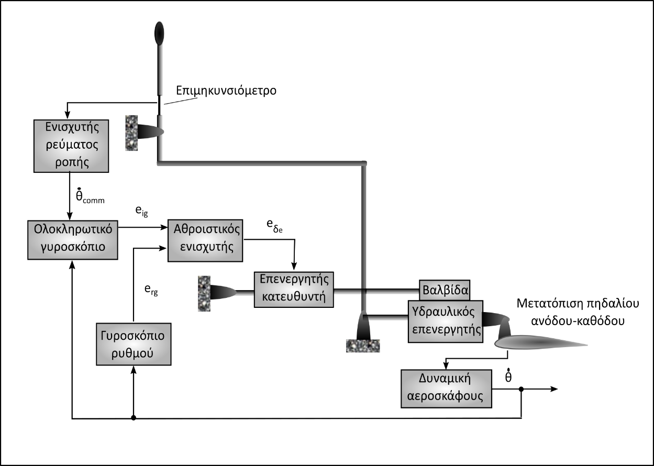
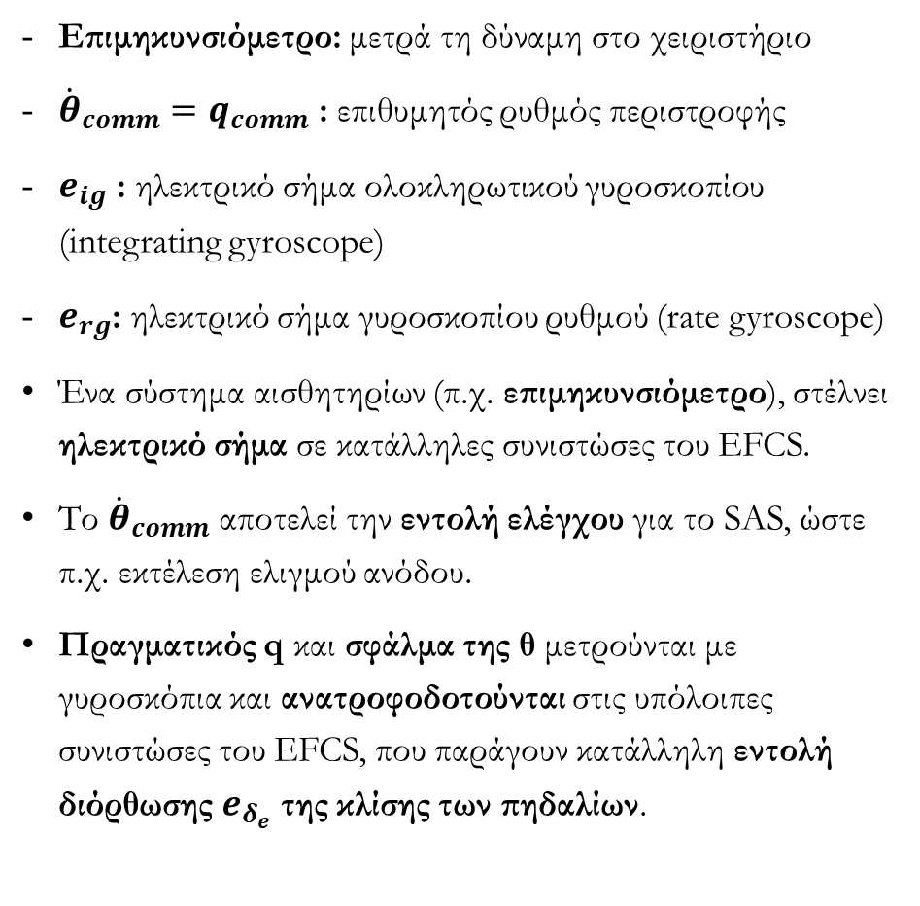
Αρχιτεκτονική EFCS
Επιμηκυνσιόμετρο: μετρά τη δύναμη στο χειριστήριο
${\dot{θ}}_{comm}=q_{comm}$ : επιθυμητός ρυθμός περιστροφής
$e_{ig}$ : ηλεκτρικό σήμα ολοκληρωτικού γυροσκοπίου (integrating gyroscope)
$e_{rg}$: ηλεκτρικό σήμα γυροσκοπίου ρυθμού (rate gyroscope)
Ένα σύστημα αισθητηρίων (π.χ. επιμηκυνσιόμετρο), στέλνει ηλεκτρικό σήμα σε κατάλληλες συνιστώσες του EFCS.
Το ${\dot{θ}}_{comm}$ αποτελεί την εντολή ελέγχου για το SAS, ώστε π.χ. εκτέλεση ελιγμού ανόδου.
Πραγματικός q και σφάλμα της θ μετρούνται με γυροσκόπια και ανατροφοδοτούνται στις υπόλοιπες συνιστώσες του EFCS, που παράγουν κατάλληλη εντολή διόρθωσης $e_{δ_{e}}$ της κλίσης των πηδαλίων.
Τυπική δομή συστήματος επαύξησης της διαμήκους ευστάθειας με δυνατότητα παρέμβασης του χειριστή στον επενεργητή οδήγησης του πηδαλίου ανόδου-καθόδου, για αεροσκάφος με μηχανικά πηδάλια ελέγχου με τα οποία το EFCS συνδέεται διαμέσου σερβομηχανισμών.

Slide 9
Αρχιτεκτονική EFCS
Υδραυλικός επενεργητής: Διασύνδεση EFCS με τα μηχανικά πηδάλια πτήσης, μετατρέποντας την ηλεκτρική εντολή ελέγχου σε κατάλληλη μετατόπιση των πηδαλίων.
Ηλεκτροβαλβίδα (σερβοβαλβίδα):
Ηλεκτρο-υδραυλικός μηχανισμός. Μετατροπή ηλεκτρικών σημάτων χαμηλής ισχύος από το EFCS σε μηχανικές μετατοπίσεις.
Στην μηχανική έξοδο της σερβοβαλβίδας υπερτίθενται και οι εντολές του πιλότου, από τη δύναμη στο χειριστήριο μέσω μηχανικών μοχλών.
Η σερβοβαλβίδα, ενισχύει τη συνισταμένη εντολή EFCS και χειριστή και τη μετατρέπει σε μηχανική μετατόπιση του πηδαλίου, υπερνικώντας τις αεροδυναμικές δυνάμεις στο πηδάλιο.

Slide 10
Αρχιτεκτονική EFCS
Λόγω του υδραυλικού ρευστού που περιέχει, η σερβοβαλβίδα ανθίσταται στις εντολές κίνησης, άρα παρέχει στον πιλότο μια απευθείας φυσική αίσθηση (ανάδραση) της δύναμης ελέγχου που ασκεί στο πηδάλιο.
Η αλλαγή της κλίσης του πηδαλίου προσδίδει στο αεροσκάφος τον επιθυμητό ρυθμό περιστροφής.
Προκειμένου το αεροσκάφος να διατηρεί ένα σταθερό ρυθμό περιστροφής, ο χειριστής πρέπει να ασκεί μια σταθερή δύναμη στο χειριστήριο.

Slide 11
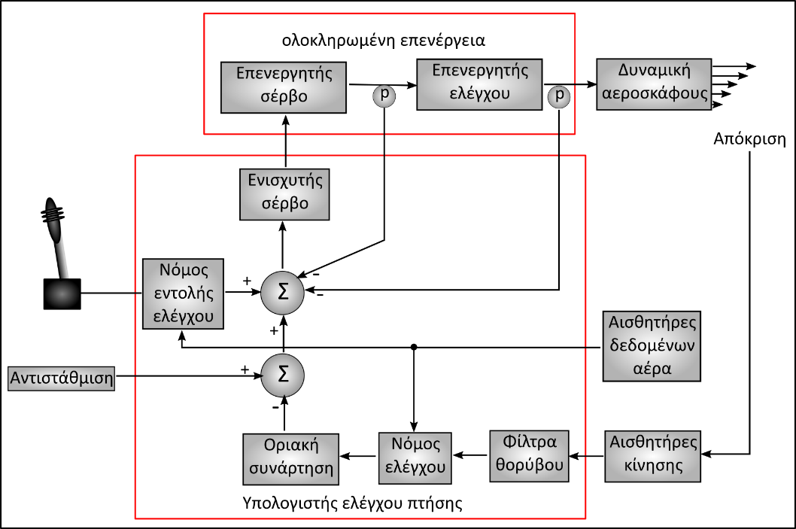
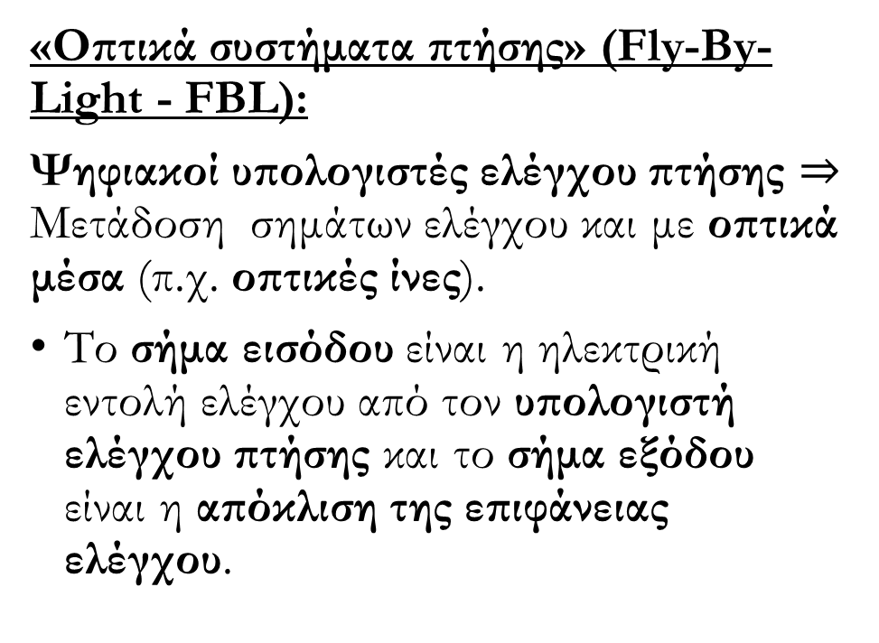
Αρχιτεκτονική EFCS
«Kαλωδιωμένα συστήματα πτήσης» (Fly-By-wire systems - FBW systems):
Σε πολλά σύγχρονα αεροσκάφη, ολόκληρες οι συνιστώσες του μηχανικού ελέγχου πτήσης παραλείπονται και αντικαθίστανται από μια ηλεκτρική ή ηλεκτρονική διασύνδεση (link).
«Οπτικά συστήματα πτήσης» (Fly-By-Light - FBL):
Ψηφιακοί υπολογιστές ελέγχου πτήσης $⇒$ Μετάδοση σημάτων ελέγχου και με οπτικά μέσα (π.χ. οπτικές ίνες).
Το σήμα εισόδου είναι η ηλεκτρική εντολή ελέγχου από τον υπολογιστή ελέγχου πτήσης και το σήμα εξόδου είναι η απόκλιση της επιφάνειας ελέγχου.
Βασική αρχιτεκτονική ενός συστήματος FBW/FBL.

Slide 12
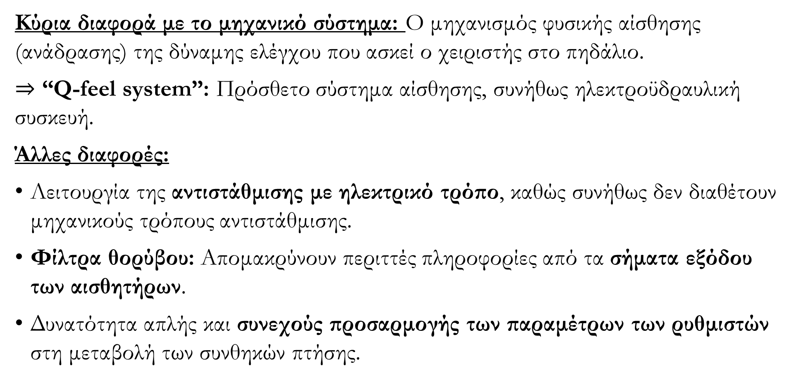
FBW/FBL
Κύρια διαφορά με το μηχανικό σύστημα: Ο μηχανισμός φυσικής αίσθησης (ανάδρασης) της δύναμης ελέγχου που ασκεί ο χειριστής στο πηδάλιο.
$⇒$ “Q-feel system”: Πρόσθετο σύστημα αίσθησης, συνήθως ηλεκτροϋδραυλική συσκευή.
Άλλες διαφορές:
Λειτουργία της αντιστάθμισης με ηλεκτρικό τρόπο, καθώς συνήθως δεν διαθέτουν μηχανικούς τρόπους αντιστάθμισης.
Φίλτρα θορύβου: Απομακρύνουν περιττές πληροφορίες από τα σήματα εξόδου των αισθητήρων.
Δυνατότητα απλής και συνεχούς προσαρμογής των παραμέτρων των ρυθμιστών στη μεταβολή των συνθηκών πτήσης.

Slide 13
Τύποι και νόμοι ελέγχου SAS
ΣΚΟΠΟΣ SAS: Εφοδιασμός αεροσκάφους με καλά χαρακτηριστικά ευστάθειας, ελέγχου και ευκολίας χειρισμού σε ολόκληρο τον φάκελο πτήσης του.
Τροποποίηση, μέσω συστημάτων ανάδρασης, των φυσικών συχνοτήτων και λόγων απόσβεσης που χαρακτηρίζουν τη δυναμική της πτήσης.
Ελαχιστοποίηση μεταβατικής απόκρισης μετά από διαταραχή από την κατάσταση ισορροπίας.
Αρνητικός βρόχος ανάδρασης: οδήγηση σφάλματος στο μηδέν.
Εύρος κίνησης των πηδαλίων ελέγχου: τυπικά μεταξύ ±10% της συνολικής δυνατότητας κίνησης της επιφάνειας αεροδυναμικού ελέγχου.

Slide 14
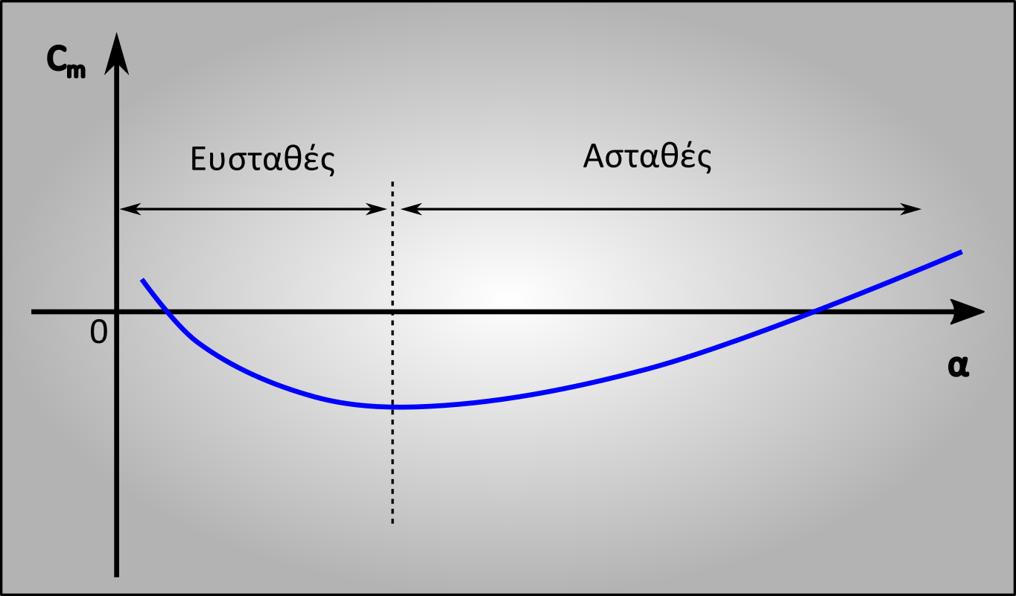
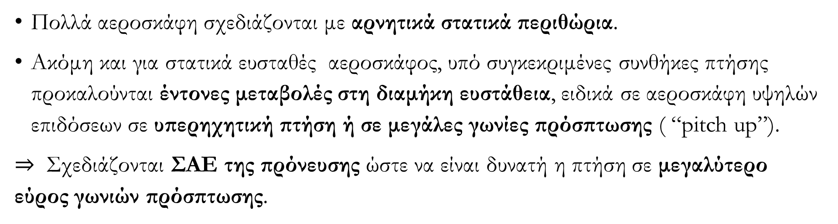
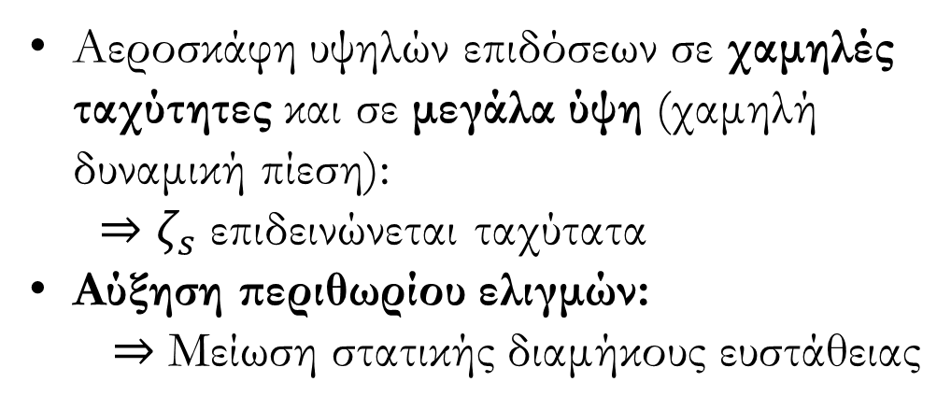
Αύξηση διαμήκους ευστάθειας και απόσβεσης πρόνευσης
Αεροσκάφη υψηλών επιδόσεων σε χαμηλές ταχύτητες και σε μεγάλα ύψη (χαμηλή δυναμική πίεση):
$⇒$ $ζ_{s}$ επιδεινώνεται ταχύτατα
Αύξηση περιθωρίου ελιγμών:
$⇒$ Μείωση στατικής διαμήκους ευστάθειας
Πολλά αεροσκάφη σχεδιάζονται με αρνητικά στατικά περιθώρια.
Ακόμη και για στατικά ευσταθές αεροσκάφος, υπό συγκεκριμένες συνθήκες πτήσης προκαλούνται έντονες μεταβολές στη διαμήκη ευστάθεια, ειδικά σε αεροσκάφη υψηλών επιδόσεων σε υπερηχητική πτήση ή σε μεγάλες γωνίες πρόσπτωσης ( “pitch up”).
$⇒$ Σχεδιάζονται ΣΑΕ της πρόνευσης ώστε να είναι δυνατή η πτήση σε μεγαλύτερο εύρος γωνιών πρόσπτωσης.

Slide 15
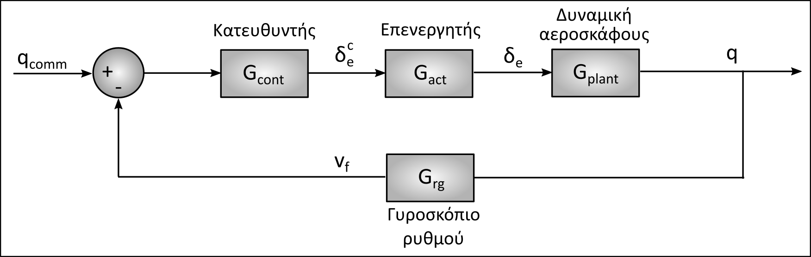
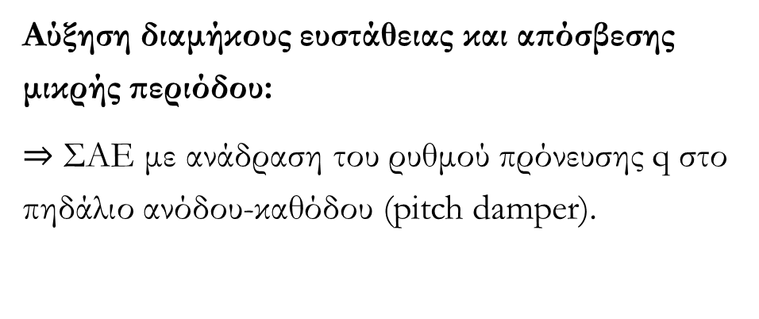
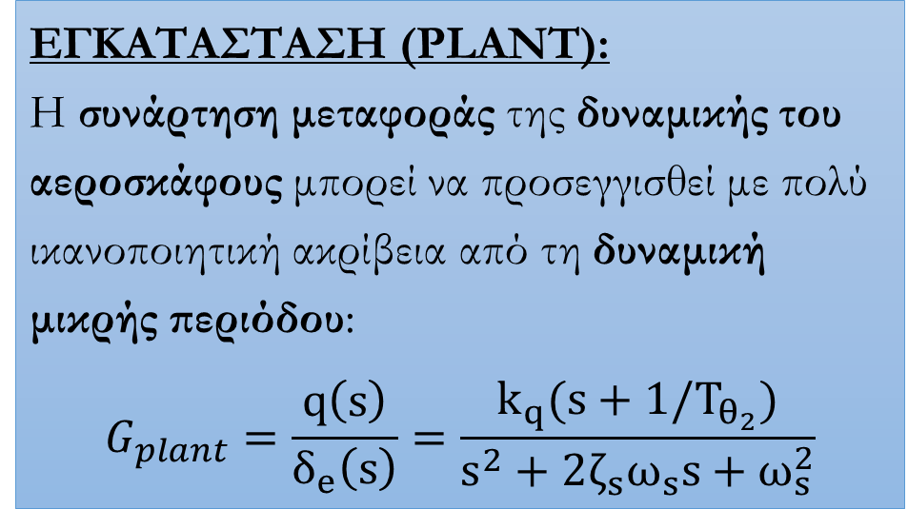
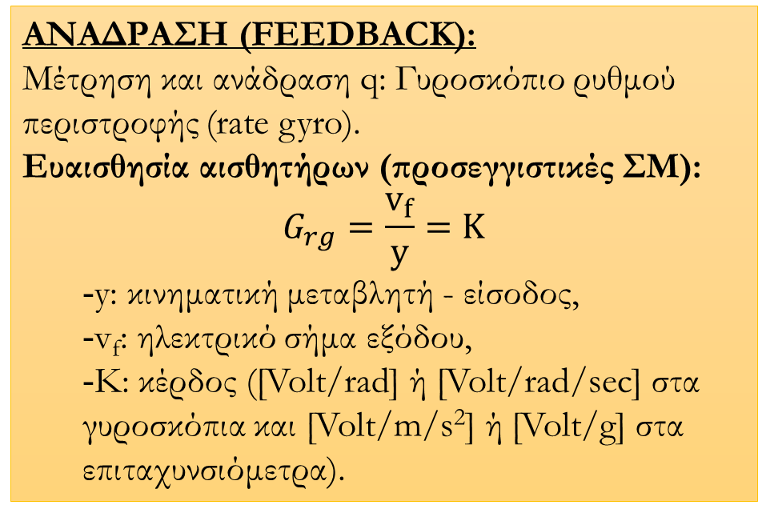
ΣΑΕ με ανάδραση ρυθμού πρόνευσης q (Pitch Damper)
Αύξηση διαμήκους ευστάθειας και απόσβεσης μικρής περιόδου:
$⇒$ ΣΑΕ με ανάδραση του ρυθμού πρόνευσης q στο πηδάλιο ανόδου-καθόδου (pitch damper).
ΑΝΑΔΡΑΣΗ (FEEDBACK):
Μέτρηση και ανάδραση q: Γυροσκόπιο ρυθμού περιστροφής (rate gyro).
Eυαισθησία αισθητήρων (προσεγγιστικές ΣΜ):
$$G_{rg}=\frac{v_{f}}{y}=K$$
y: κινηματική μεταβλητή - είσοδος,
v_{f}: ηλεκτρικό σήμα εξόδου,
Κ: κέρδος ([Volt/rad] ή [Volt/rad/sec] στα γυροσκόπια και [Volt/m/s²] ή [Volt/g] στα επιταχυνσιόμετρα).
ΕΓΚΑΤΑΣΤΑΣΗ (PLANT):
Η συνάρτηση μεταφοράς της δυναμικής του αεροσκάφους μπορεί να προσεγγισθεί με πολύ ικανοποιητική ακρίβεια από τη δυναμική μικρής περιόδου:
$$G_{plant}=\frac{q\left(s\right)}{δ_{e}\left(s\right)}=\frac{k_{q}(s+1/T_{θ_{2}})}{s^{2}+2ζ_{s}ω_{s}s+ω_{s}^{2}}$$

Slide 16
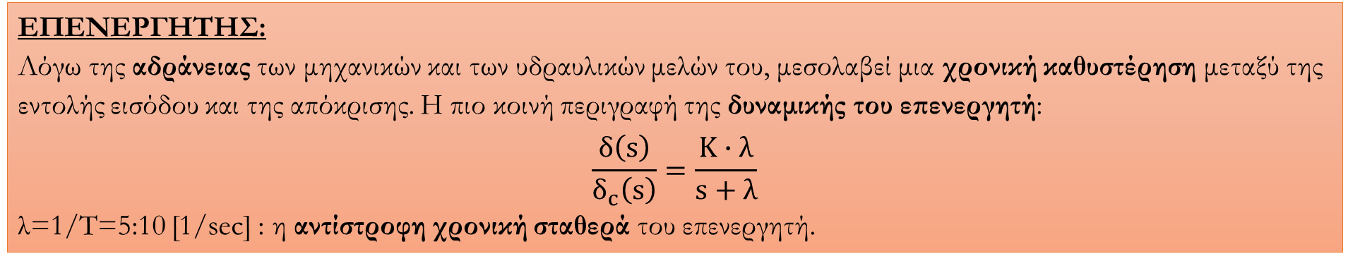
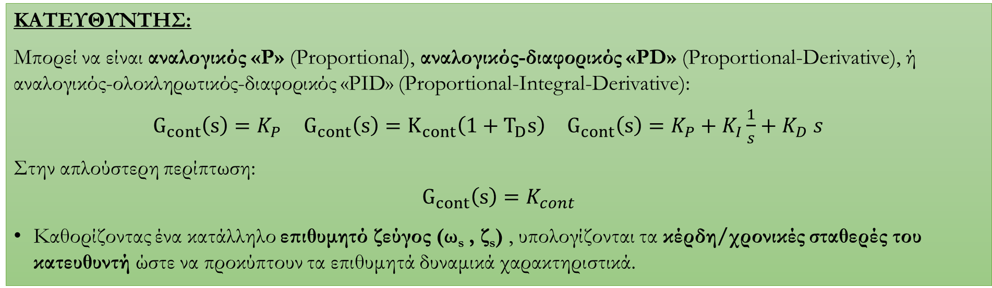
ΣΑΕ με ανάδραση ρυθμού πρόνευσης q (Pitch Damper)
KΑΤΕΥΘΥΝΤΗΣ:
Μπορεί να είναι αναλογικός «P» (Proportional), αναλογικός-διαφορικός «PD» (Proportional-Derivative), ή αναλογικός-ολοκληρωτικός-διαφορικός «PID» (Proportional-Integral-Derivative):
$\begin{matrix}\begin{matrix}G_{cont}\left(s\right)=K_{P} & G_{cont}\left(s\right)=K_{cont}\left(1+T_{D}s\right) & G_{cont}\left(s\right)=K_{P}+K_{I}\frac{1}{s}+K_{D} s & \end{matrix}\end{matrix}$
Στην απλούστερη περίπτωση:
$$G_{cont}\left(s\right)=K_{cont}$$
Καθορίζοντας ένα κατάλληλο επιθυμητό ζεύγος (ω_{s} , ζ_{s}) , υπολογίζονται τα κέρδη/χρονικές σταθερές του κατευθυντή ώστε να προκύπτουν τα επιθυμητά δυναμικά χαρακτηριστικά.
ΕΠΕΝΕΡΓΗΤΗΣ:
Λόγω της αδράνειας των μηχανικών και των υδραυλικών μελών του, μεσολαβεί μια χρονική καθυστέρηση μεταξύ της εντολής εισόδου και της απόκρισης. Η πιο κοινή περιγραφή της δυναμικής του επενεργητή:
$$\frac{δ\left(s\right)}{δ_{c}\left(s\right)}=\frac{Κ∙λ}{s+λ}$$
λ=1/Τ=5:10 [1/sec] : η αντίστροφη χρονική σταθερά του επενεργητή.

Slide 17
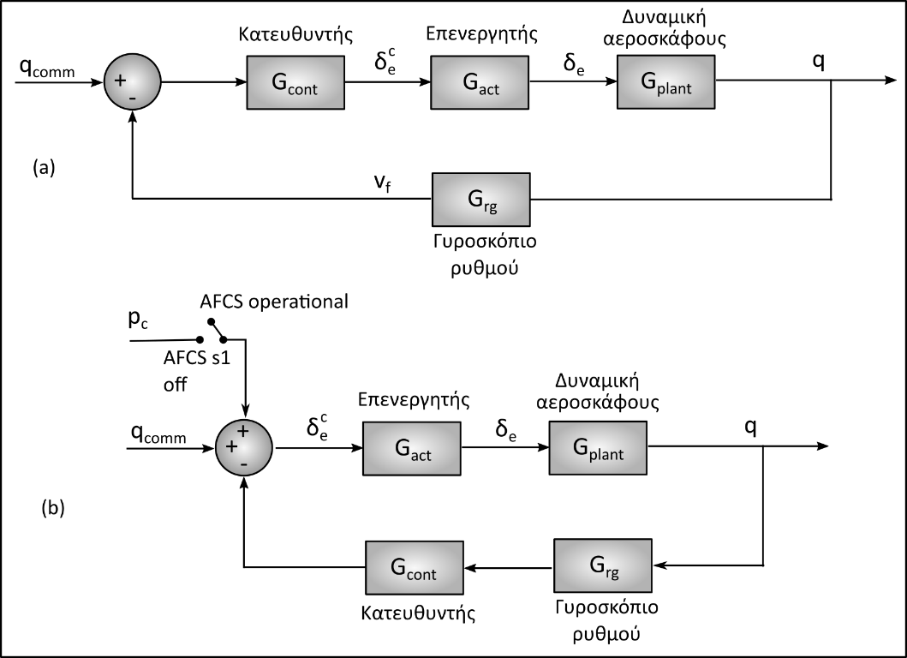
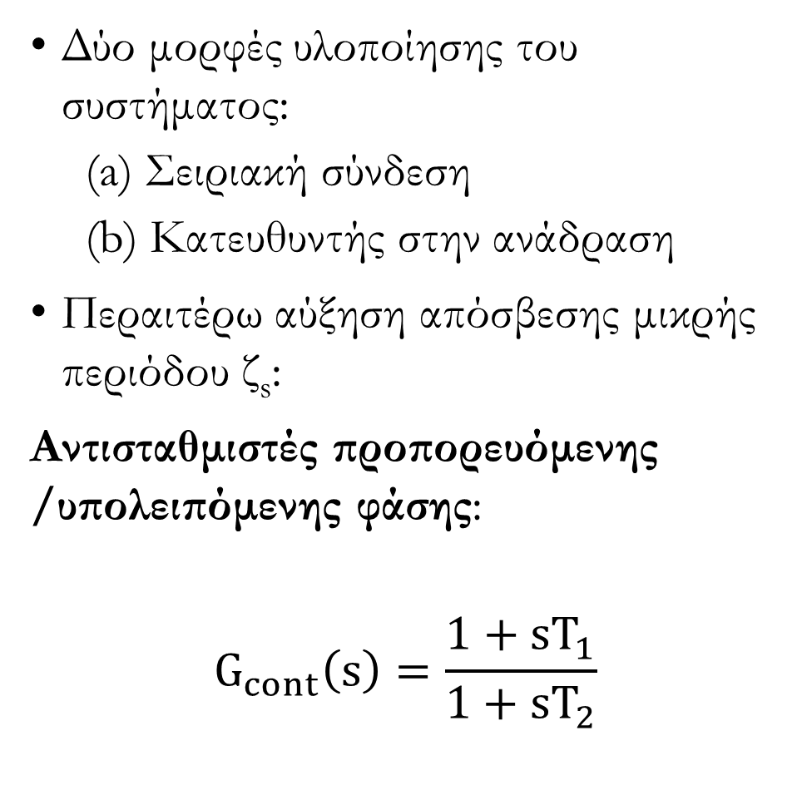
Pitch Dampers
H απόσβεση μικρής περιόδου ζ_{s}, αυξάνεται, όμως μειώνεται η φυσική συχνότητα χωρίς απόσβεση ω_{s}, ιδιαίτερα όταν το γυροσκόπιο εισάγει έντονο θόρυβο.
Δύο μορφές υλοποίησης του συστήματος:
(a) Σειριακή σύνδεση
(b) Κατευθυντής στην ανάδραση
Περαιτέρω αύξηση απόσβεσης μικρής περιόδου ζ_{s}:
Αντισταθμιστές προπορευόμενης /υπολειπόμενης φάσης:
$$\begin{matrix}G_{cont}\left(s\right)=\frac{1+{sT}_{1}}{1+{sT}_{2}}\end{matrix}$$

Slide 18
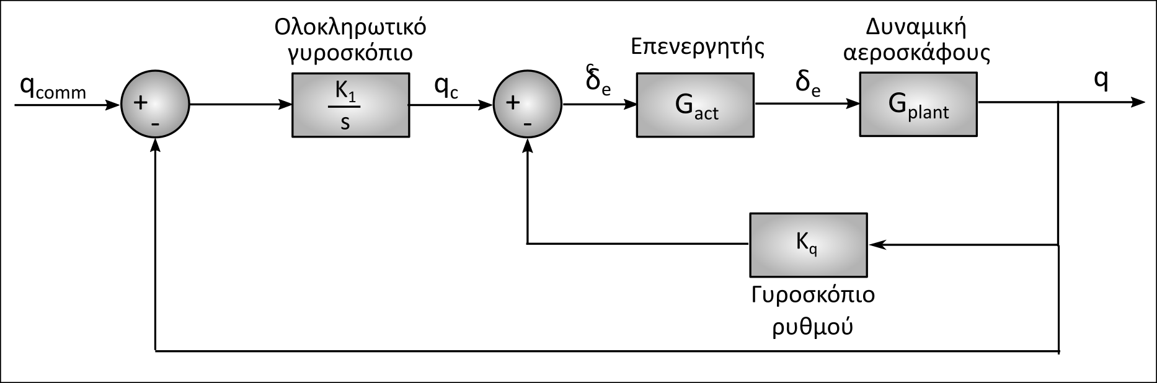
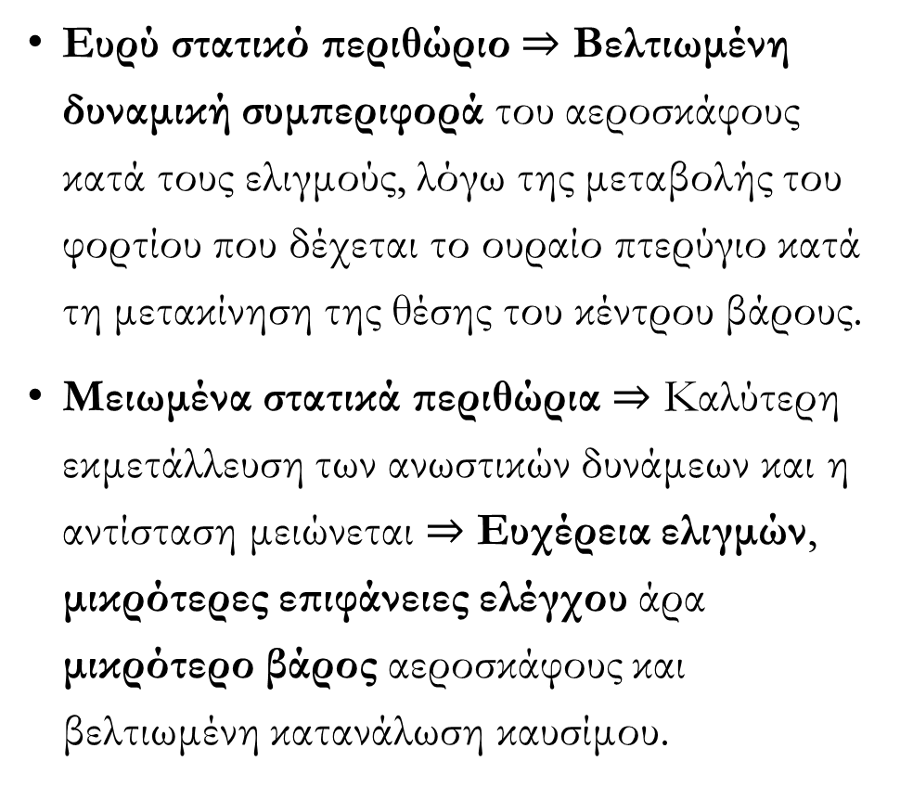
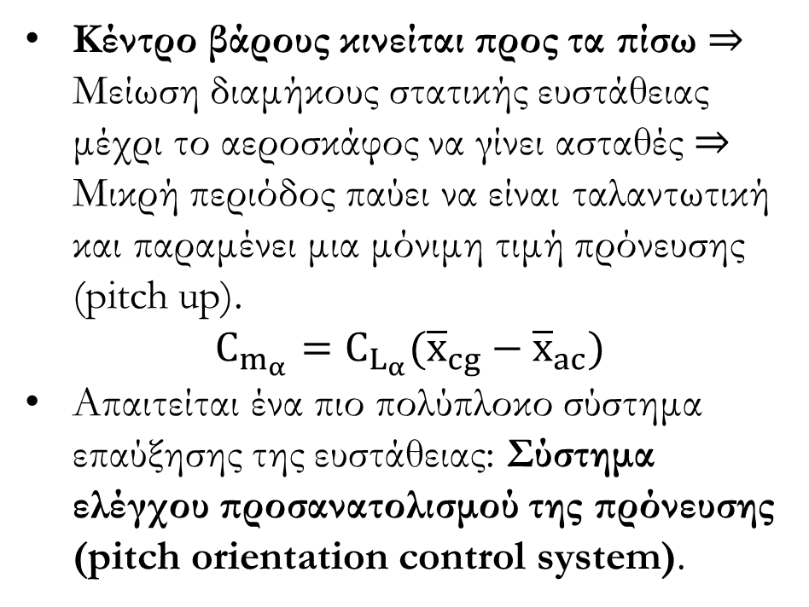
Συστήματα επαύξησης της στατικής ευστάθειας
Ευρύ στατικό περιθώριο $⇒$ Βελτιωμένη δυναμική συμπεριφορά του αεροσκάφους κατά τους ελιγμούς, λόγω της μεταβολής του φορτίου που δέχεται το ουραίο πτερύγιο κατά τη μετακίνηση της θέσης του κέντρου βάρους.
Mειωμένα στατικά περιθώρια $⇒$ Kαλύτερη εκμετάλλευση των ανωστικών δυνάμεων και η αντίσταση μειώνεται $⇒$ Eυχέρεια ελιγμών, μικρότερες επιφάνειες ελέγχου άρα μικρότερο βάρος αεροσκάφους και βελτιωμένη κατανάλωση καυσίμου.
Kέντρο βάρους κινείται προς τα πίσω $⇒$ Μείωση διαμήκους στατικής ευστάθειας μέχρι το αεροσκάφος να γίνει ασταθές $⇒$ Μικρή περιόδος παύει να είναι ταλαντωτική και παραμένει μια μόνιμη τιμή πρόνευσης (pitch up).
$$C_{m_{α}}=C_{L_{α}}({\overline{x}}_{cg}−{\overline{x}}_{ac})$$
Απαιτείται ένα πιο πολύπλοκο σύστημα επαύξησης της ευστάθειας: Σύστημα ελέγχου προσανατολισμού της πρόνευσης (pitch orientation control system).

Slide 19
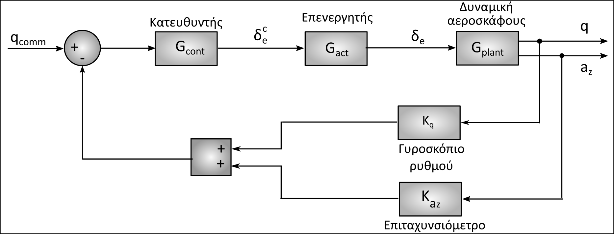
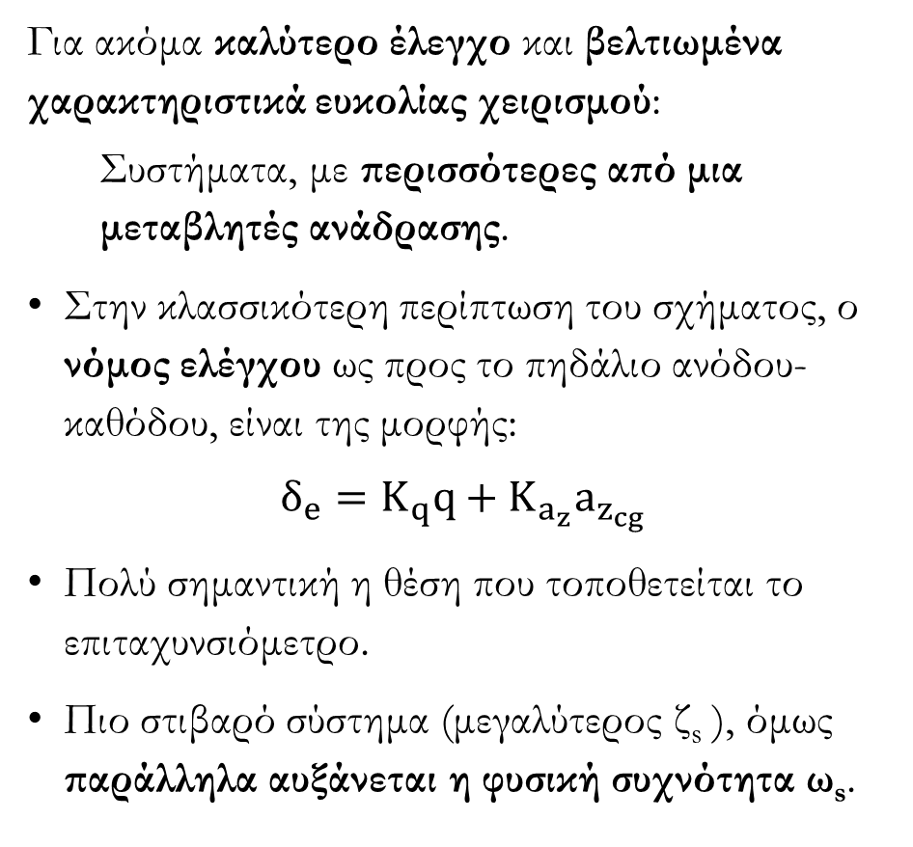
Συστήματα μικτής ανάδρασης
Για ακόμα καλύτερο έλεγχο και βελτιωμένα χαρακτηριστικά ευκολίας χειρισμού:
Συστήματα, με περισσότερες από μια μεταβλητές ανάδρασης.
Στην κλασσικότερη περίπτωση του σχήματος, ο νόμος ελέγχου ως προς το πηδάλιο ανόδου-καθόδου, είναι της μορφής:
$$δ_{e}=K_{q}q+K_{a_{z}}a_{z_{cg}}$$
Πολύ σημαντική η θέση που τοποθετείται το επιταχυνσιόμετρο.
Πιο στιβαρό σύστημα (μεγαλύτερος ζ_{s} ), όμως παράλληλα αυξάνεται η φυσική συχνότητα ω_{s}.
Βασικότερη επιδίωξη, η διατήρηση σταθερών χαρακτηριστικών ευκολίας χειρισμού σε όλο το εύρος του φακέλου πτήσης που εξαρτάται από τον λόγο Κ_{q}/K_{az}.
Σε χαμηλές δυναμικές πιέσεις Q=1/2ρU_{e}², ο Κ_{q}/K_{az} ρυθμίζεται σε μεγάλες τιμές, ώστε να συμπεριφέρεται ως ένας κλασσικός αποσβεστήρας πρόνευσης με ανάδραση του q.
Σε ψηλές δυναμικές πιέσεις ρυθμίζεται ώστε να συμπεριφέρεται περισσότερο ως ένα SAS με ανάδραση της a_{z} μόνο.

Slide 20
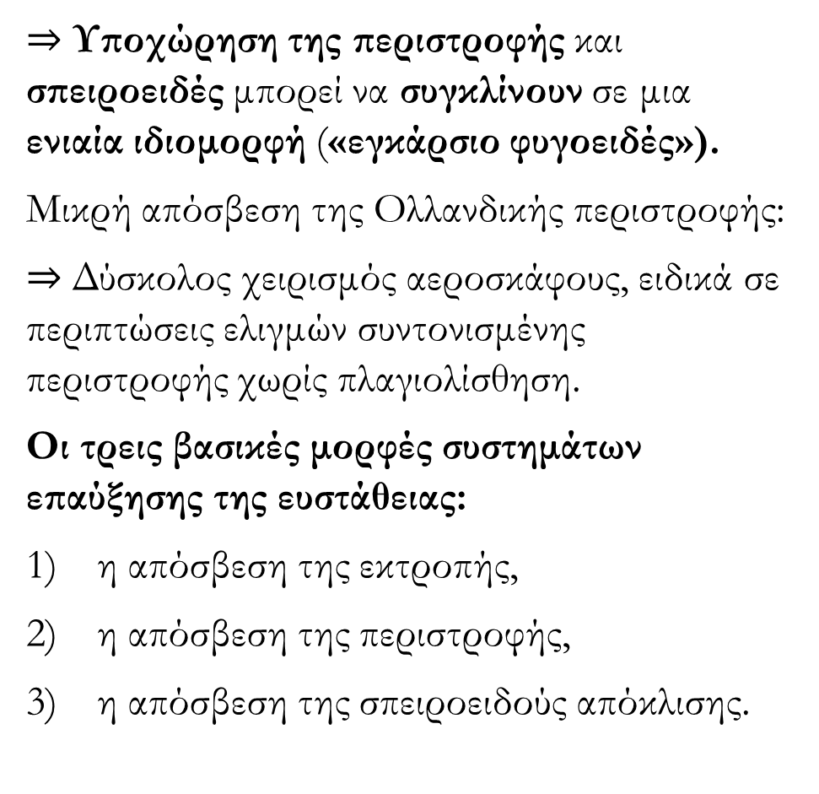
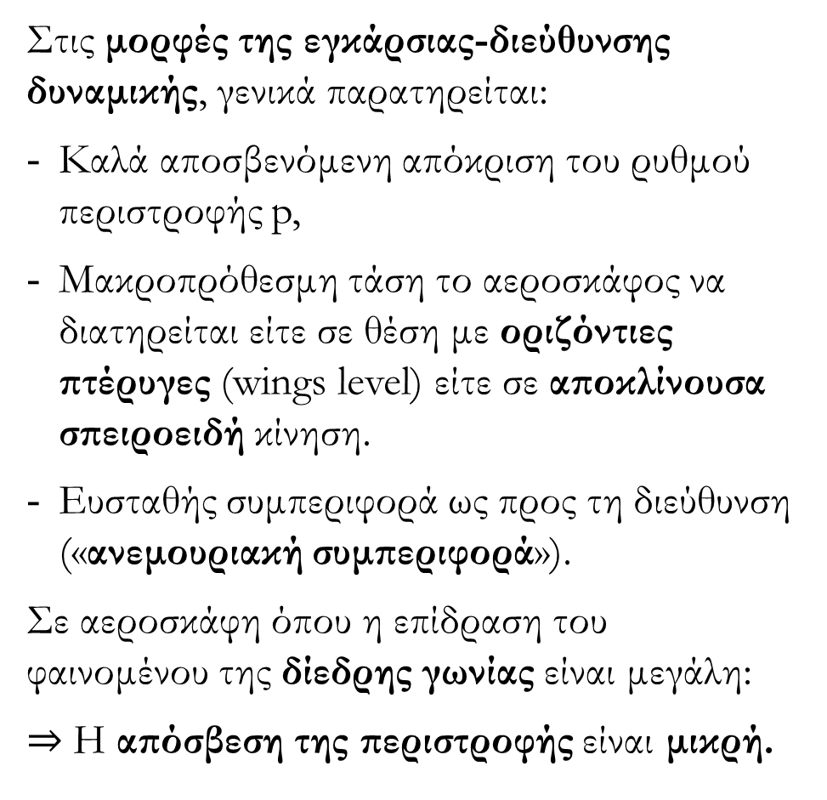
Αύξηση εγκάρσιας ευστάθειας και απόσβεσης
Στις μορφές της εγκάρσιας-διεύθυνσης δυναμικής, γενικά παρατηρείται:
Καλά αποσβενόμενη απόκριση του ρυθμού περιστροφής p,
Μακροπρόθεσμη τάση το αεροσκάφος να διατηρείται είτε σε θέση με οριζόντιες πτέρυγες (wings level) είτε σε αποκλίνουσα σπειροειδή κίνηση.
Ευσταθής συμπεριφορά ως προς τη διεύθυνση («ανεμουριακή συμπεριφορά»).
Σε αεροσκάφη όπου η επίδραση του φαινομένου της δίεδρης γωνίας είναι μεγάλη:
$⇒$ H απόσβεση της περιστροφής είναι μικρή.
$⇒$ Υποχώρηση της περιστροφής και σπειροειδές μπορεί να συγκλίνουν σε μια ενιαία ιδιομορφή («εγκάρσιο φυγοειδές»).
Μικρή απόσβεση της Ολλανδικής περιστροφής:
$⇒$ Δύσκολος χειρισμός αεροσκάφους, ειδικά σε περιπτώσεις ελιγμών συντονισμένης περιστροφής χωρίς πλαγιολίσθηση.
Οι τρεις βασικές μορφές συστημάτων επαύξησης της ευστάθειας:
η απόσβεση της εκτροπής,
η απόσβεση της περιστροφής,
η απόσβεση της σπειροειδούς απόκλισης.

Slide 21
Απόσβεση Ολλανδικής Περιστροφής
Η μόνη ταλαντωτική μορφή ευστάθειας της εγκάρσιας-διεύθυνσης δυναμικής, είναι η ολλανδική περιστροφή (εγκάρσιο-διεύθυνσης ισοδύναμο της μορφής της μικρής περιόδου από τη διαμήκη δυναμική).
Παρόμοιες συχνότητες με της μικρής περιόδου.
Επειδή όμως, το κάθετο ουραίο σταθερό πτερύγιο είναι λιγότερο αποτελεσματικό ως αποσβεστήρας σε σχέση με το οριζόντιο σταθερό, η απόσβεση της είναι συνήθως μη επαρκής.

Slide 22

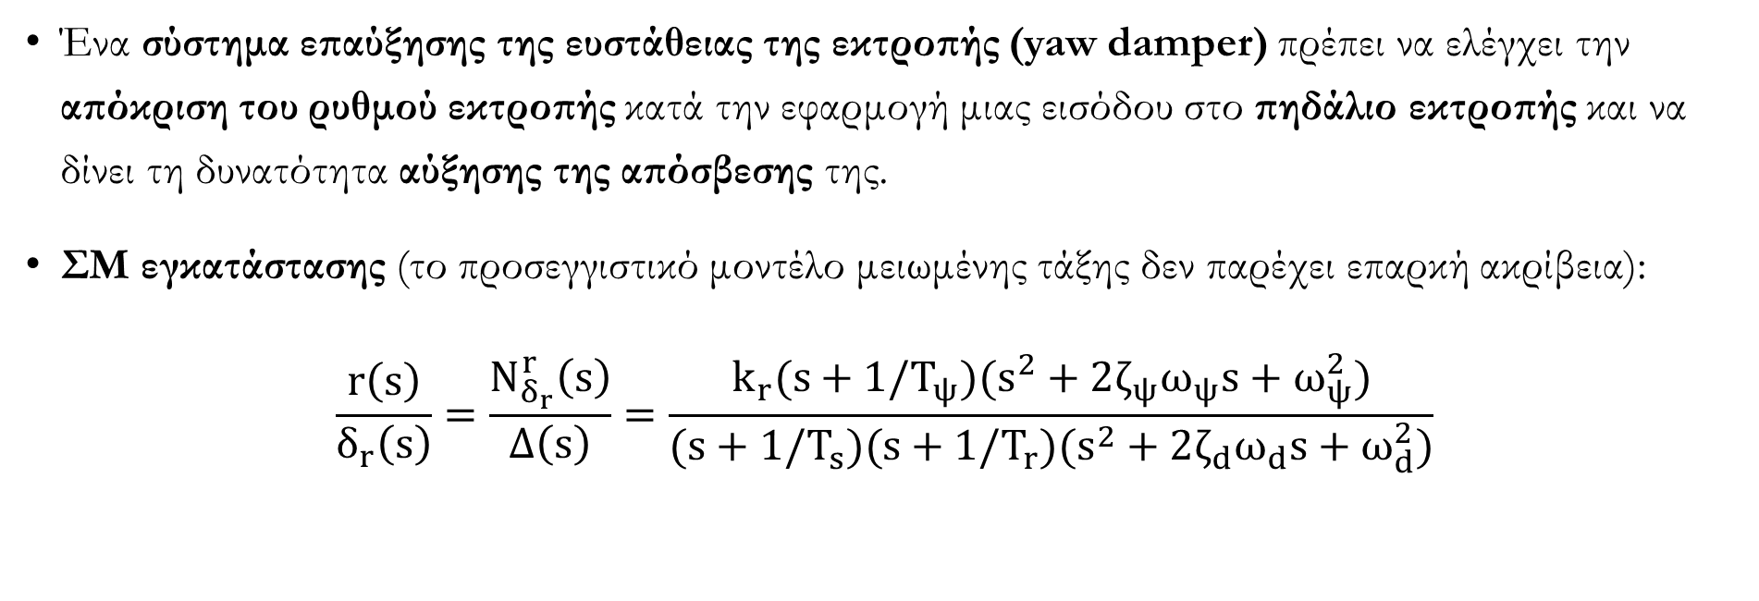
Yaw Damper
Ένα σύστημα επαύξησης της ευστάθειας της εκτροπής (yaw damper) πρέπει να ελέγχει την απόκριση του ρυθμού εκτροπής κατά την εφαρμογή μιας εισόδου στο πηδάλιο εκτροπής και να δίνει τη δυνατότητα αύξησης της απόσβεσης της.
ΣΜ εγκατάστασης (το προσεγγιστικό μοντέλο μειωμένης τάξης δεν παρέχει επαρκή ακρίβεια):
$$\frac{r\left(s\right)}{δ_{r}\left(s\right)}=\frac{N_{δ_{r}}^{r}\left(s\right)}{Δ\left(s\right)}=\frac{k_{r}(s+1/T_{ψ})(s^{2}+2ζ_{ψ}ω_{ψ}s+ω_{ψ}^{2})}{(s+1/T_{s})(s+1/T_{r})(s^{2}+2ζ_{d}ω_{d}s+ω_{d}^{2})}$$

Slide 23

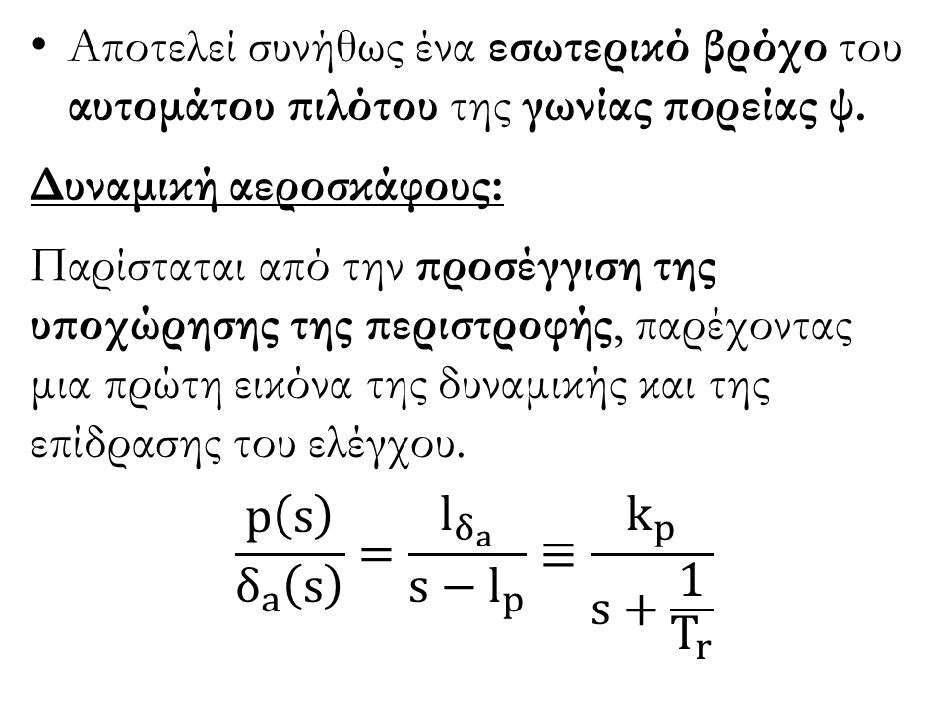
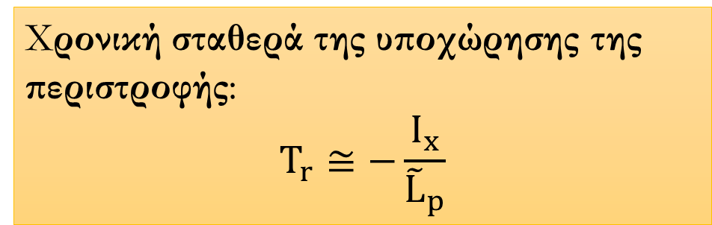
Απόσβεση του ρυθμού περιστροφής (Roll Damper)
Χρησιμότητα Roll Damper:
Όταν ο χρόνος απόκρισης του αεροσκάφους σε μια εντολή περιστροφής είναι μεγάλος.
Οπότε επιδιώκεται ο σχεδιασμός ενός SAS για ταχύτερη επίτευξη ενός επιθυμητού ρυθμού περιστροφής.
Αποτελεί συνήθως ένα εσωτερικό βρόχο του αυτομάτου πιλότου της γωνίας πορείας ψ.
Δυναμική αεροσκάφους:
Παρίσταται από την προσέγγιση της υποχώρησης της περιστροφής, παρέχοντας μια πρώτη εικόνα της δυναμικής και της επίδρασης του ελέγχου.
$$\frac{p\left(s\right)}{δ_{a}\left(s\right)}=\frac{l_{δ_{a}}}{s−l_{p}}≡\frac{k_{p}}{s+\frac{1}{T_{r}}}$$
Χρονική σταθερά της υποχώρησης της περιστροφής:
$$Τ_{r}≅−\frac{I_{x}}{{\tilde{L}}_{p}}$$

